Slide 1
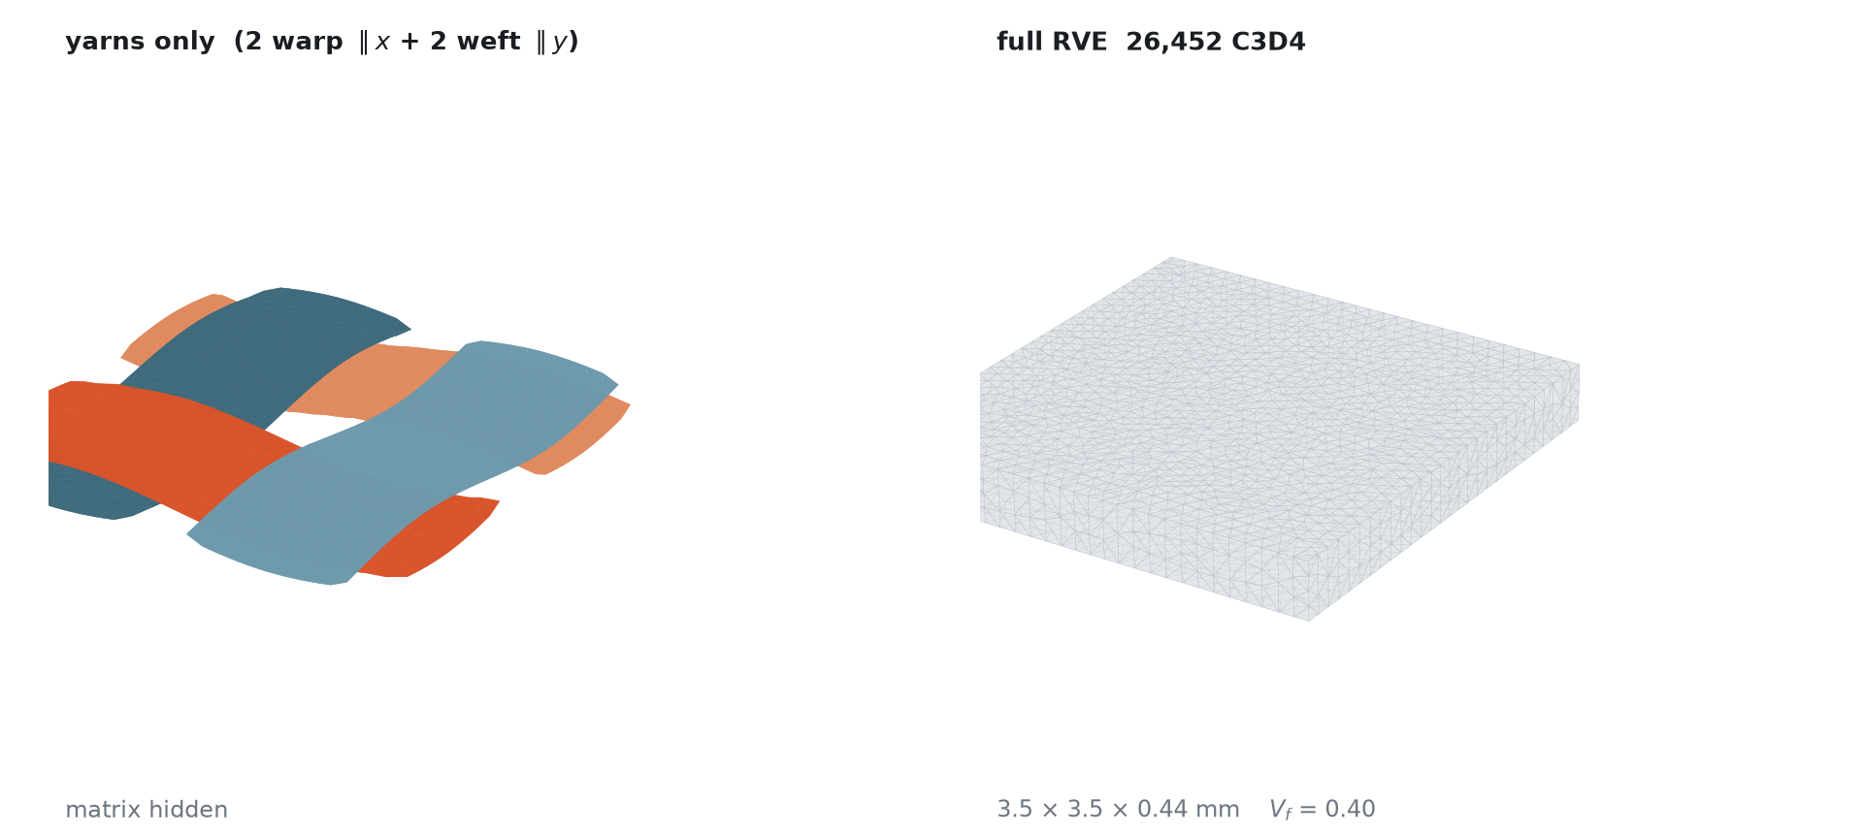
RVE
RVE — 논문의 단위셀을 그대로 세운다
치수
3.5 × 3.5 × 0.44 mm
논문 0.4334 (+1.5 %)
얀
warp 2 ∥ x · weft 2 ∥ y
타원 단면 1.28 × 0.20 mm
섬유체적분율
Vf = 0.4000
논문 ≈ 40 % 일치
요소
26,452 C3D4 (경향 확인용)
생산 덱은 174,405
충전율
100.0000 %
σ = RF / V_box 가 성립
기지 요소
얀 요소
절점
체적
15,369
11,083 (Yarn0–3)
5,686 ( + 드라이버 6 )
5.390000 mm³
그림은 실제 TexGen 메쉬(.inp)를 직접 읽어 그린 것 — 얀 표면은 요소 경계면에서 추출
출처 — abaqus/meshes/CSiC_RVE_0135.inp · abaqus/meshes/README.md · PAPER_DEVIATION_REGISTER §2
Notes:
TexGen 슬라이드에서 만든 형상이 실제로 이렇게 메쉬가 됩니다. 얀 4개(경사 2, 위사 2)와 기지로 요소가 전부 분류돼 있습니다.

Slide 2
PBC — CODE
주기경계조건 — 덱에 실제로 들어간 것
CSiC_RVE_0135.inp (발췌, 원문 그대로)
1
세트는 순서대로 짝지어진다
FaceA 의 k번째와 FaceB 의 k번째가 한 쌍. 그래서 Unsorted — 누가 정렬하면 짝이 깨진다.
*NSet, NSet=FaceA, Unsorted 10, 13, 14, 15, 24, 27, 384, 385, ... ← 58 nodes, x = Lx *NSet, NSet=FaceB, Unsorted 2, 5, 6, 7, 18, 21, 138, 139, ... ← 58 nodes, x = 0 *Node 5681, 0, 0, 0 *NSet, NSet=ConstraintsDriver0 5681 ← e_x 운반 절점 *Equation 3 FaceA, 1, 1.0, FaceB, 1, -1.0, ConstraintsDriver0, 1, -3.5 *Equation 2 FaceA, 2, 1.0, FaceB, 2, -1.0 *Equation 2 FaceA, 3, 1.0, FaceB, 3, -1.0
2
−3.5 는 격자길이 Lx
u_A − u_B = Lx · U(Driver0). 드라이버 변위가 곧 거시 변형률 ε_x.
3
y · z 방향은 항이 없다
x-면 쌍에서 u_y, u_z 의 점프는 0. 즉 ε_yx = ε_zx = 0 — H 가 상삼각인 이유.
4
57개 카드 → 3,645개 식
면 · 모서리 · 꼭짓점까지 표면 절점 전체가 정확히 한 번씩 구속된다.
코너 1점 고정으로 강체모드 억제
출처 — abaqus/meshes/CSiC_RVE_0135.inp (TexGen 생성, Xia 통일 PBC 형식) · 논문 §3.2.2
Notes:
이 세 줄이 x방향 주기성 전부입니다. 같은 구조가 y(FaceC/D)와 z(FaceE/F)에도 붙습니다.

Slide 3
UMAT — CODE
UMAT — 요소마다 무슨 계산이 도는가
상(相) 판별
IF (INDEX(CMNAME,'YARN').GT.0) THEN
CALL KYARN_UPDATE(...)
ELSE IF (INDEX(CMNAME,'MATRIX').GT.0) THEN
CALL KMATRIX_UPDATE(...)
재료 이름으로 얀/기지 분기. 같은 UMAT 하나가 두 상을 모두 처리한다.
1
손상변수
D = 1.0D0 - EXP(A*(1.0D0-R))/R
D = MIN(DMAX,MAX(0.0D0,D))
R = 유효응력 / 강도. R ≤ 1 이면 손상 0, 넘으면 지수적으로 진전 · 상한 DMAX.
2
크랙밴드 정규화
GLE1 = G01*CELENT
A1TEFF = 2.0D0*GLE1/(GF1T-GLE1)
요소크기 CELENT 로 연화기울기를 보정 → 메쉬가 바뀌어도 소산에너지가 같다.
3
비가역 + 점성
GAM = DTIME/(ETA+DTIME)
D1T = MAX(D1T0, D1T0+GAM*(TAR-D1T0))
MAX 가 비가역성을 보장 — 한 번 생긴 손상은 안 풀린다. GAM 은 수치 안정화.
4
강성 저하 · 야코비안
RSC(1)=SQRT(1.0D0-D1)
...
CD = R*C0*R → CTAN(I,J)=CD(I,J)
Cd = R·C0·R 형태라 대칭 양정치가 보장된다. 이 대칭성이 균질화 강성 검증으로 되돌아온다.
5
미구현 (먼저 밝힐 것) — 기지 소성 (논문 Eq.6–10) · 얀 종방향 Eq.17/18 혼합 선형-지수형. 현재는 탄성-손상만.
출처 — src/UMAT_CSIC_RVE_DAMAGE_V2_7.for (코드 원문 발췌, 865줄)
Notes:
코드를 다 읽을 필요는 없고, 다섯 덩어리로 나뉜다는 것만 보여주면 됩니다. 5번의 대칭성이 다음 장 검증으로 이어집니다.

Slide 4
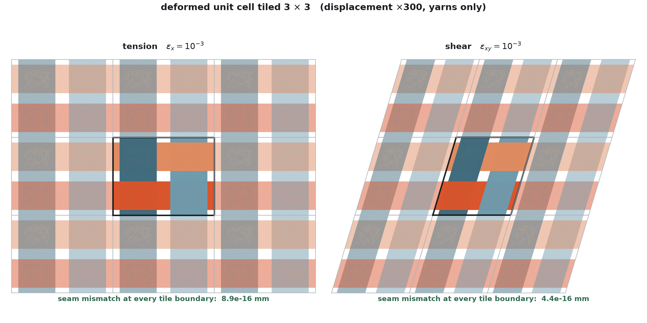
DOES IT WORK
돌려보면 — 변형된 셀이 빈틈없이 이어 붙는다
검증 수치
타일 이음매 어긋남
4.4e−16 mm
마주보는 면
절점 패턴 차이
0.0 mm
58쌍 변위 점프
최대 편차
0.0 mm
응력장 균일도
2.1e−12
균질화 강성 오차
5.4e−15
충전율
100.0000 %
무엇을 본 것인가. 등방 재료 하나만 채우고 거시 변형률을 걸면 정답이 닫힌 형태로 알려져 있다(패치 테스트). 26,452개 요소의 응력이 전부 같고, 변형된 셀을 3×3 으로 깔면 이음매가 기계정밀도로 맞는다 — 구속이 새면 절대 나올 수 없는 결과다.
실제 덱(.inp)의 절점·요소·*Equation 을 그대로 읽어 Python(numpy/scipy)으로 독립 재현한 결과 — Abaqus 패치 테스트는 아직 별도로 돌려야 함
Notes:
이 장이 '노드·요소가 PBC로 잘 맞춰져 움직인다'의 답입니다. 주의: Abaqus가 아니라 Python 독립 재현이라고 반드시 밝히세요. 구속식 자체가 옳다는 증명이지, Abaqus 실행 검증을 대체하지는 않습니다.

Slide 5
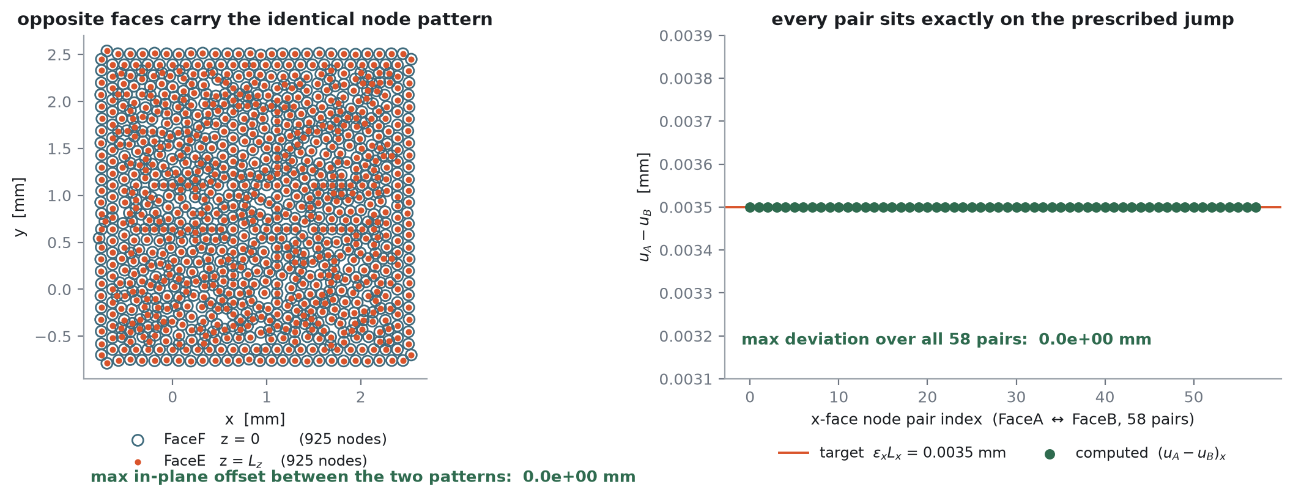
부록 A
마주보는 면이 정말로 한 몸인가
왼쪽 — z 방향 두 면(각 925 절점)의 절점 배치가 완전히 겹친다. 메쉬 자체가 주기적이라는 뜻. 오른쪽 — 인장 시 x 면 58쌍의 변위 점프가 전부 ε·Lx 위에 정확히 놓인다.
abaqus/meshes/CSiC_RVE_0135.inp + Python 독립 재현
Notes:
질문이 나오면 쓰는 장입니다.

Slide 6
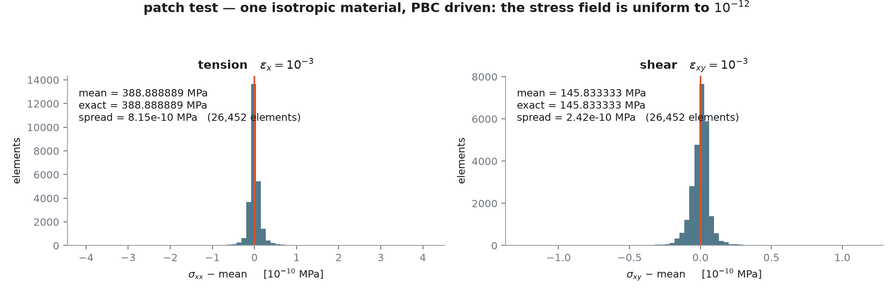
부록 B
패치 테스트 — 26,452개 요소가 전부 같은 응력
가로축 단위가 10⁻¹⁰ MPa 다. 인장 388.888889 MPa · 전단 145.833333 MPa 로 이론값과 소수점 6자리까지 일치하고, 요소 간 퍼짐은 10⁻¹⁰ MPa 수준이다.
등방 재료 E = 350 GPa, ν = 0.2 (논문 Table 2 의 SiC 기지) · ε = 10⁻³
Notes:
판정 기준이 '그럴듯한가'가 아니라 '1e-12인가'라는 점이 핵심입니다.

